Slide 1
Tradičný Mikuláš v Rudníku
Padá sniežik, vietor fúka,
Mikuláš nám dary núka.
Poďte, deti, detičky, rozbaľte si balíčky.
Kto poslúchal mamku, ocka,
na každého darček počká.
Kto bol samá nezbeda, tomu beda, prebeda.

Slide 2
V podvečer 6. decembra u nás v Rudníku, zavítal Mikuláš aj so svojimi pomocníkmi k deťom domov. Tie ho ako zvyčajne očakávali v škole. O to väčšie bolo ich prekvapenie, keď im zazvonil doma pod oknom. Pobehať rudnické kopanice bola riadna ,,fuška“ , no nevynechal ani jedného žiaka školy. Čertovi sa zámer „postrašiť deti“ nie vždy vydaril, pretože deti boli odvážne a plné očakávania. A keď predsa niektoré premohol strach a nedokázali pripravenú básničku povedať, tak tie potom s čertom cvičili, počítali drepy po anglicky, zahrali na flaute.

Slide 3
Aké boli pocity detí ?
,, Veľmi som sa tešil, keď za mnou prišiel, priviedol si čerta a anjela.“ - Samko
,, Bol so rád , že prišiel Mikuláš, myslel som si, že príde do školy“ - Lukáš
,, Doma som sa hral a zrazu niekto zazvonil. Bol to Mikuláš, čert a anjel.“ – Viktor
,, .... čert mal na hlave rohy a v ruke vidly s vrecom na neposlušné deti....“- Miško
,, Z ničoho nič, keď som sa hrala s bratom, zazvonil niekto, bol to Mikuláš.“- Emka

Slide 4
Tradičná Mikulášska zostava v ZŠ Rudník - Pani riaditeľka s Mikulášom, čertom a anjelom.

Slide 5
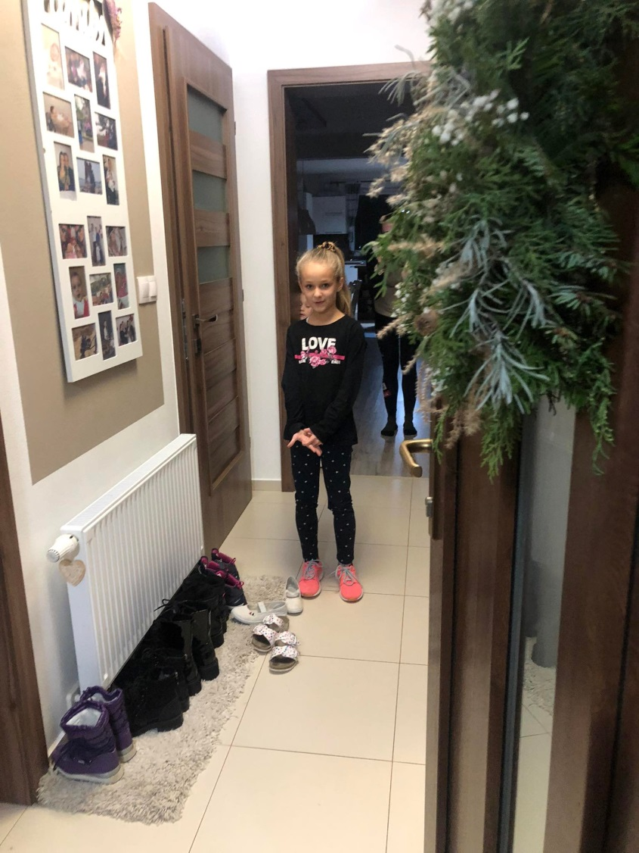
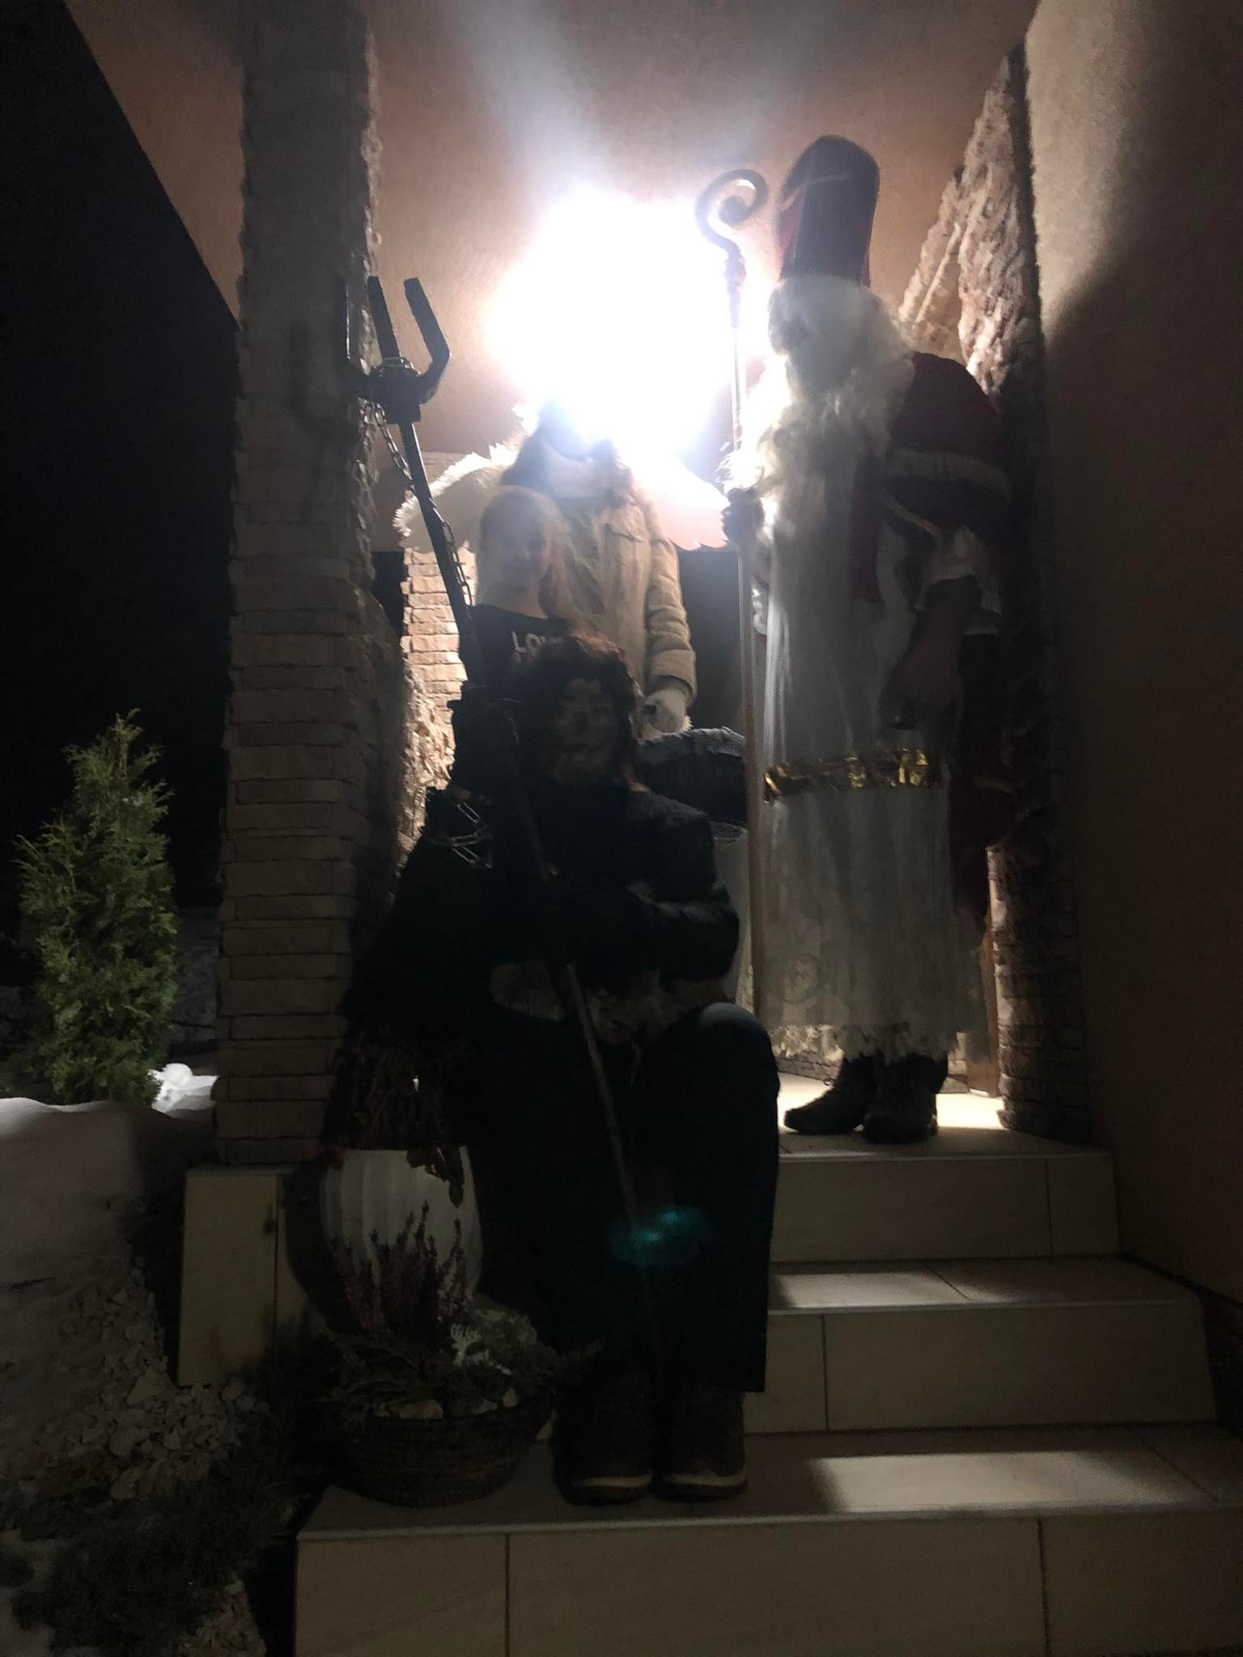
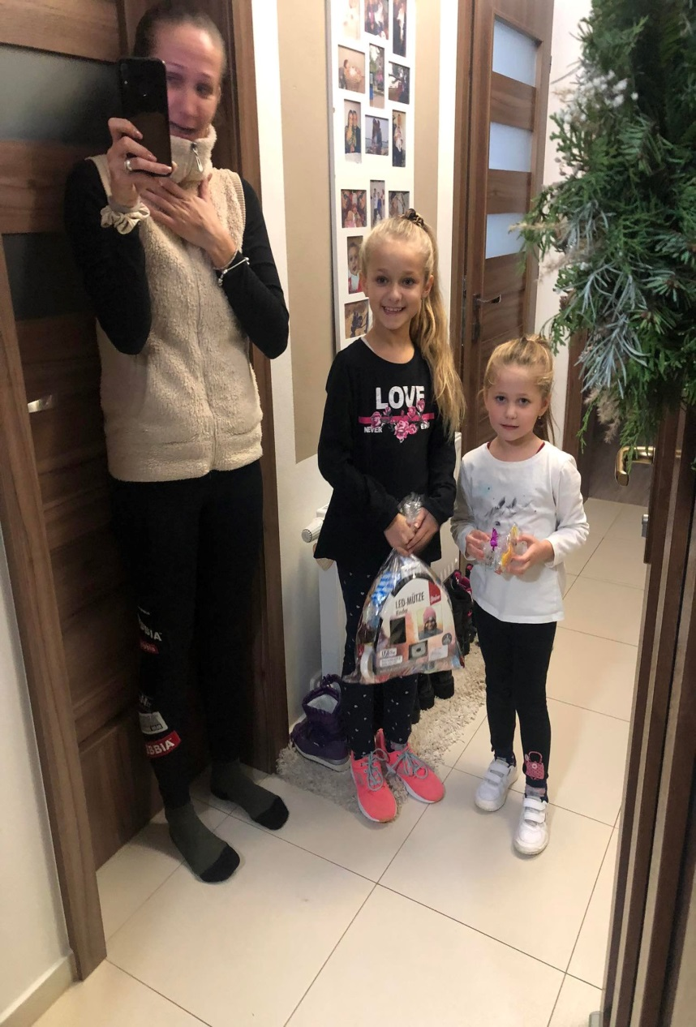
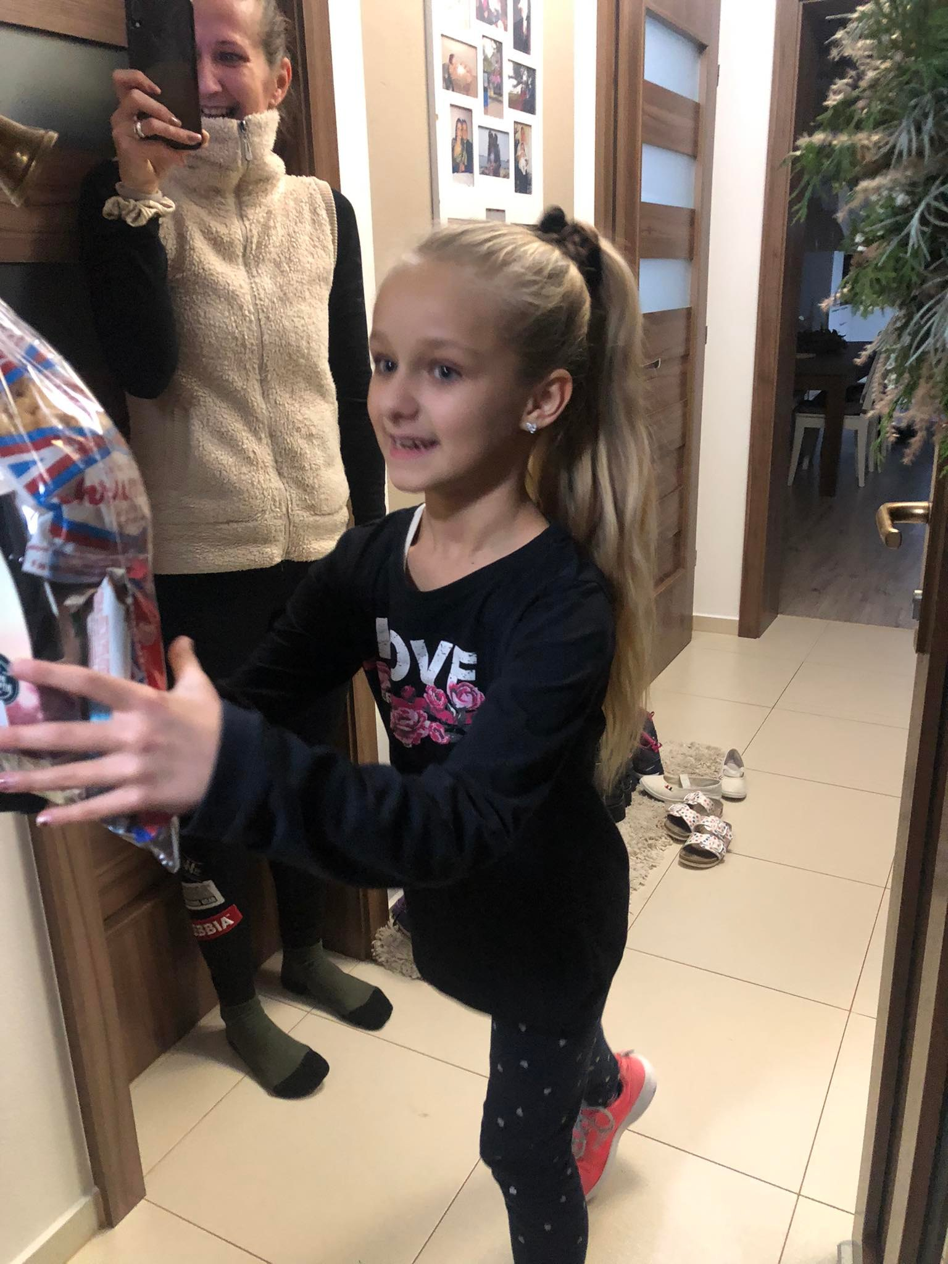

Slide 6
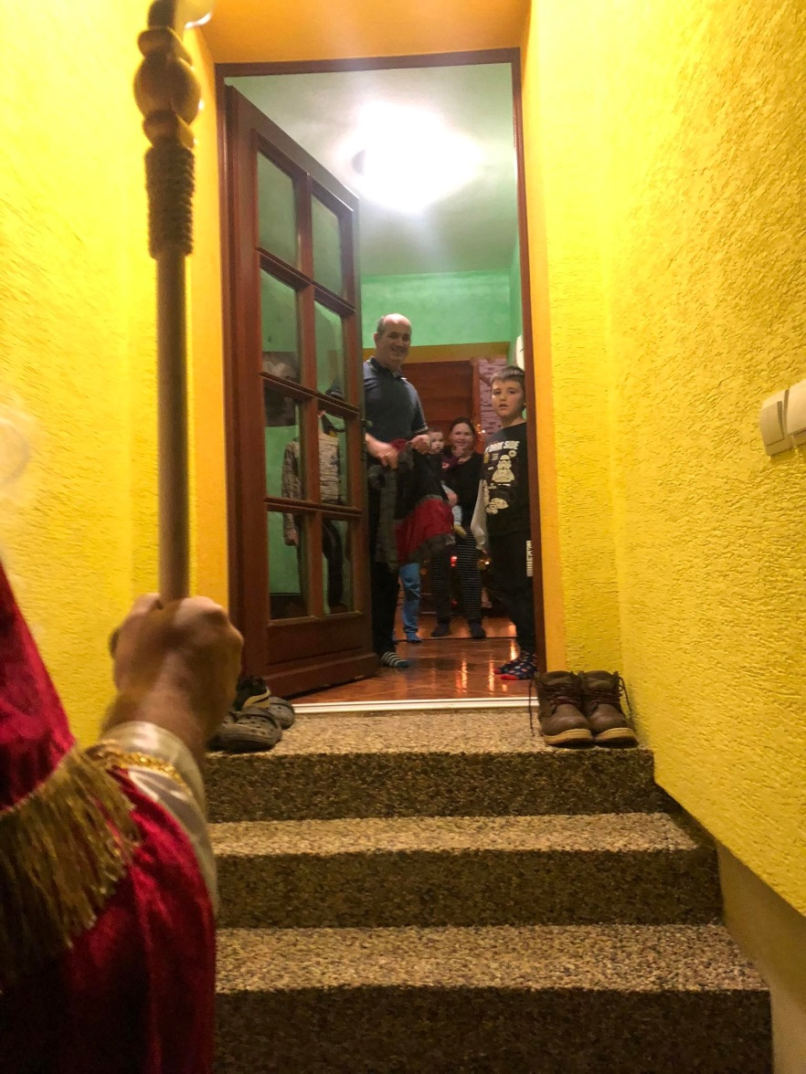
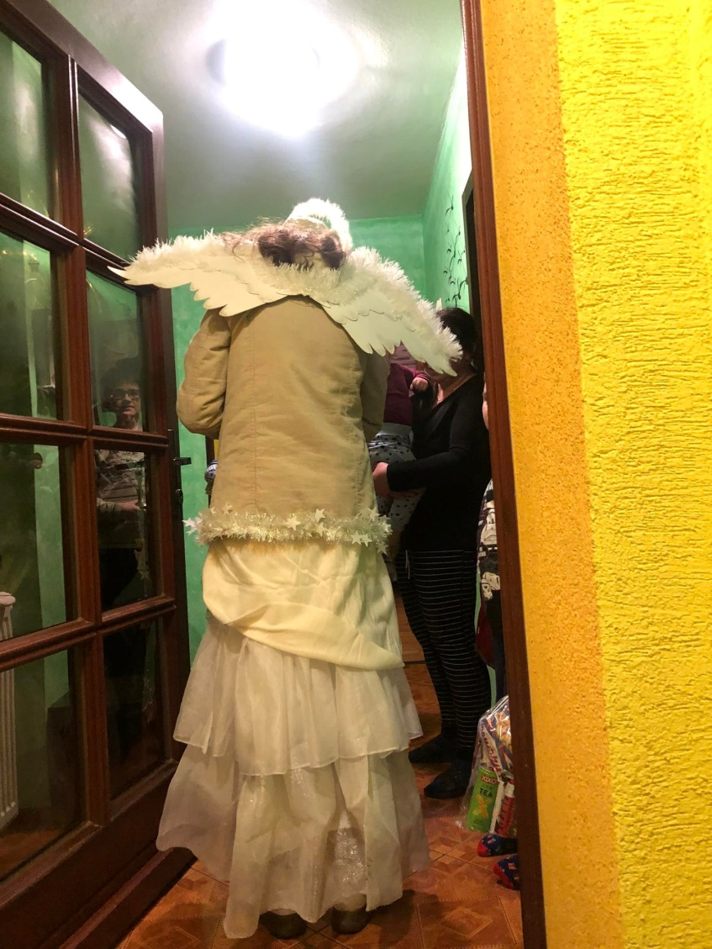

Slide 7
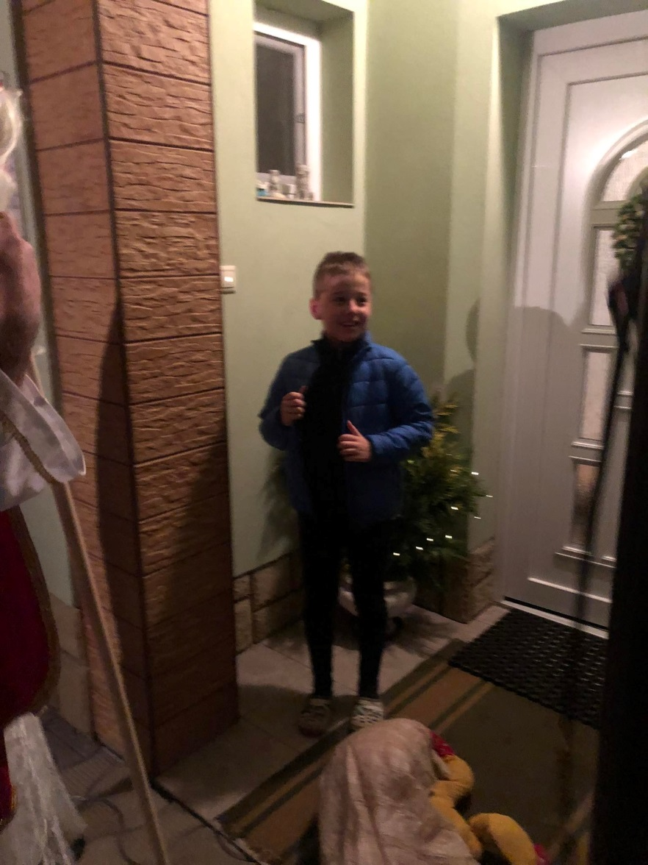
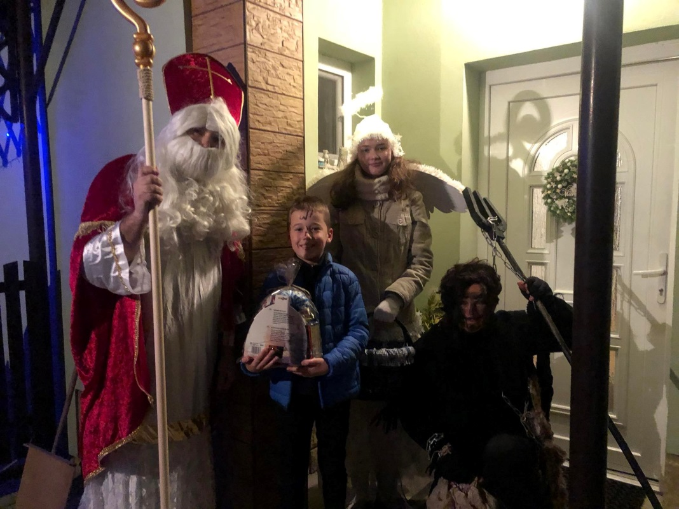
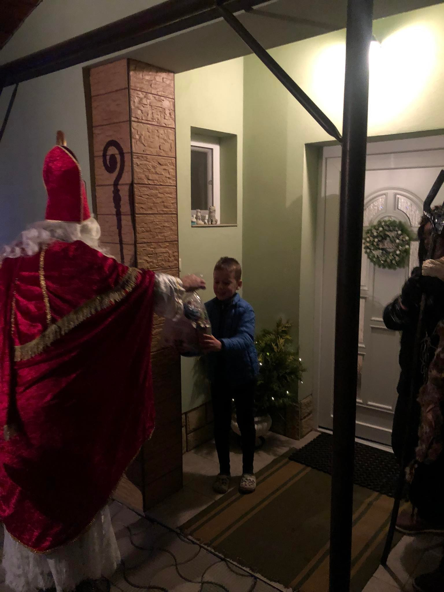
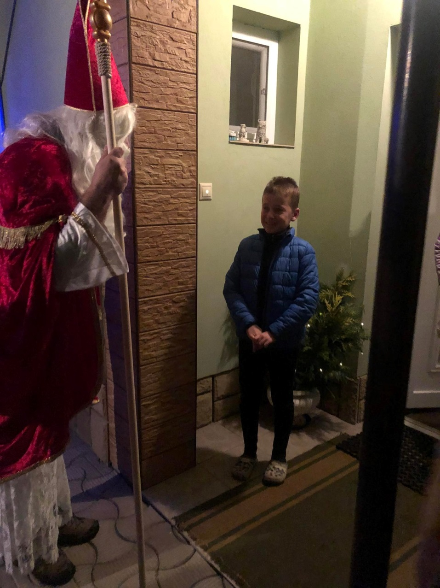

Slide 8
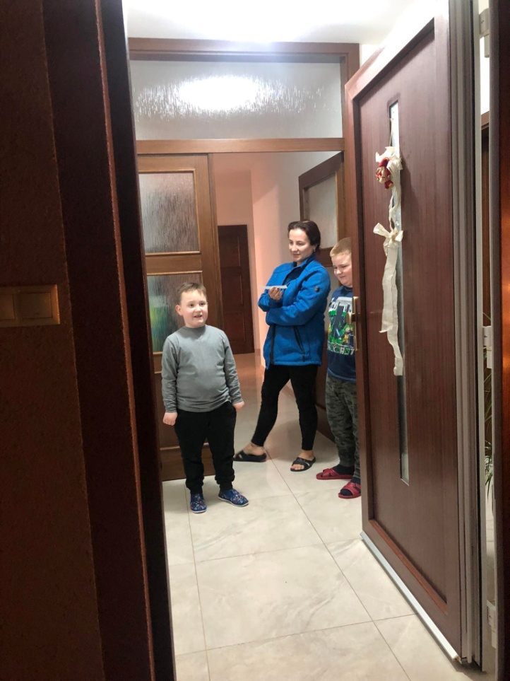
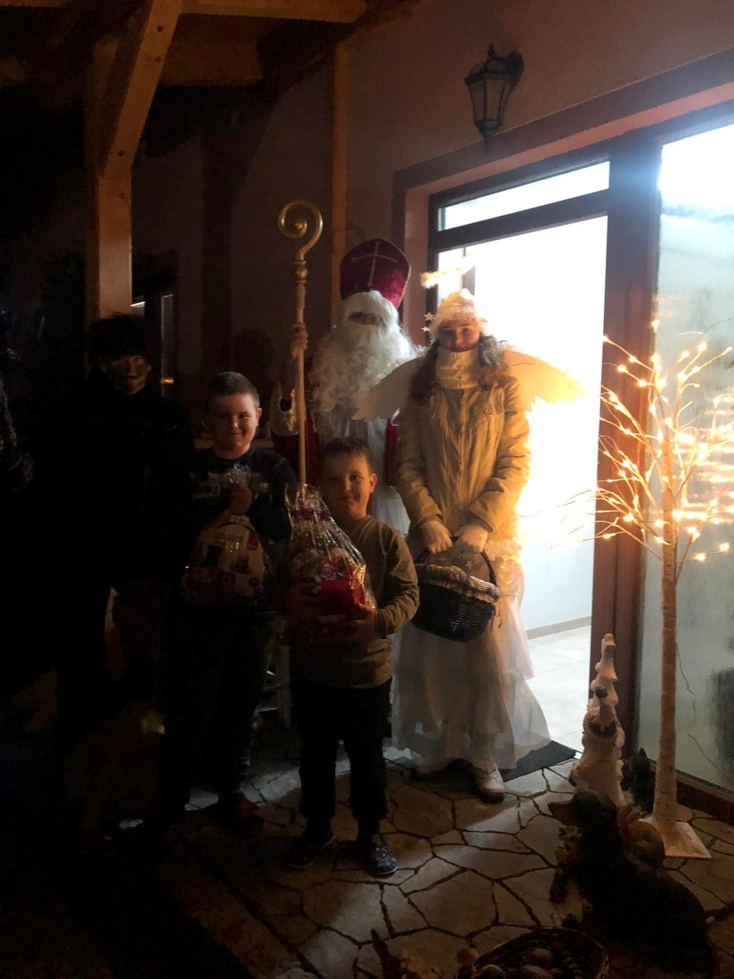
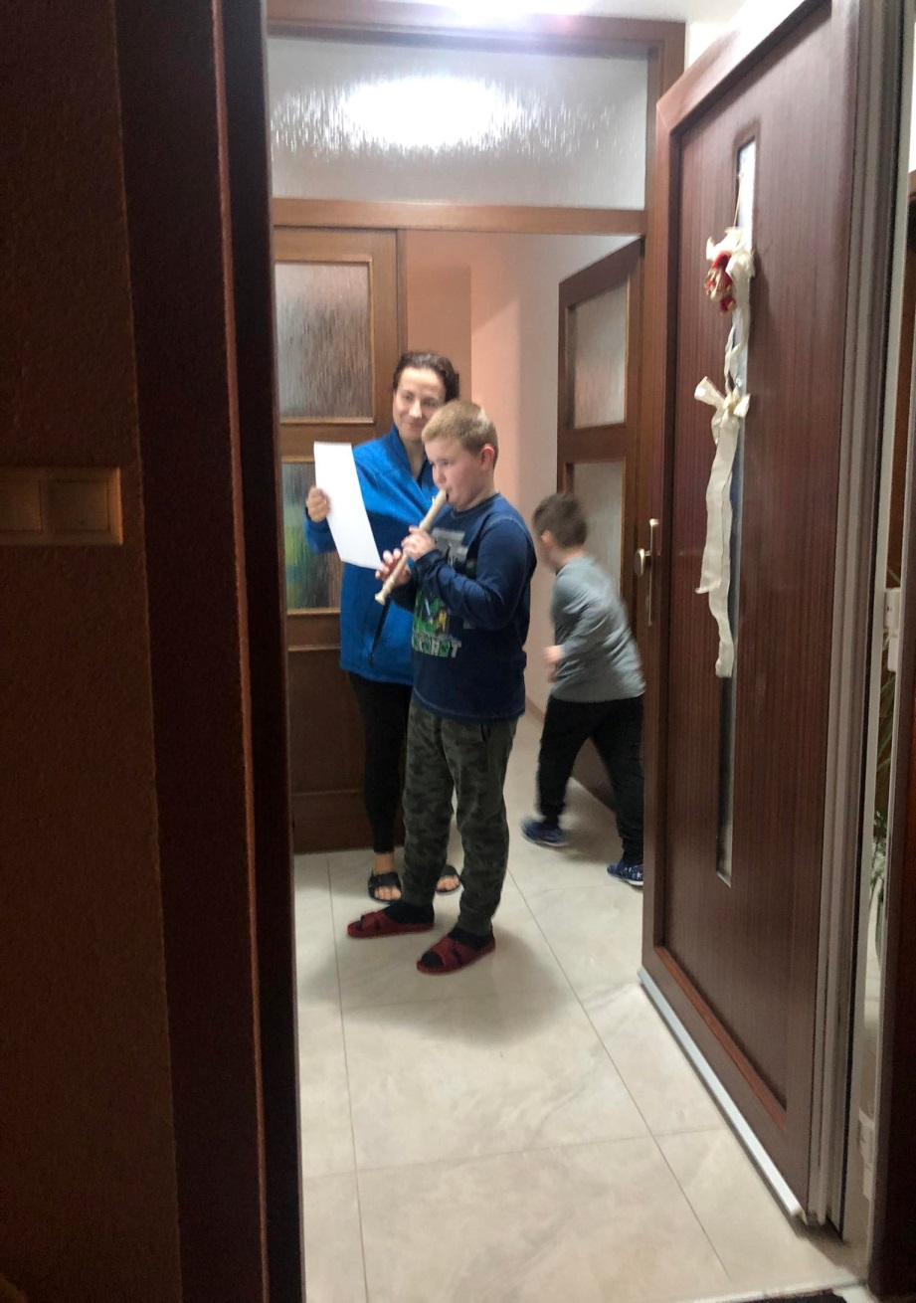

Slide 9
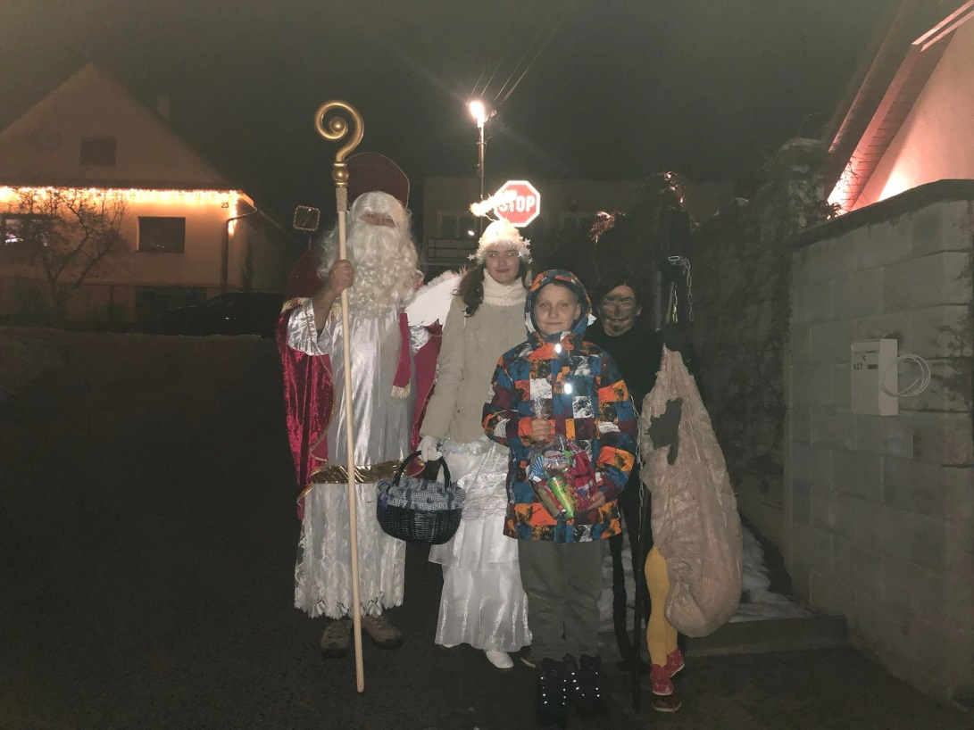
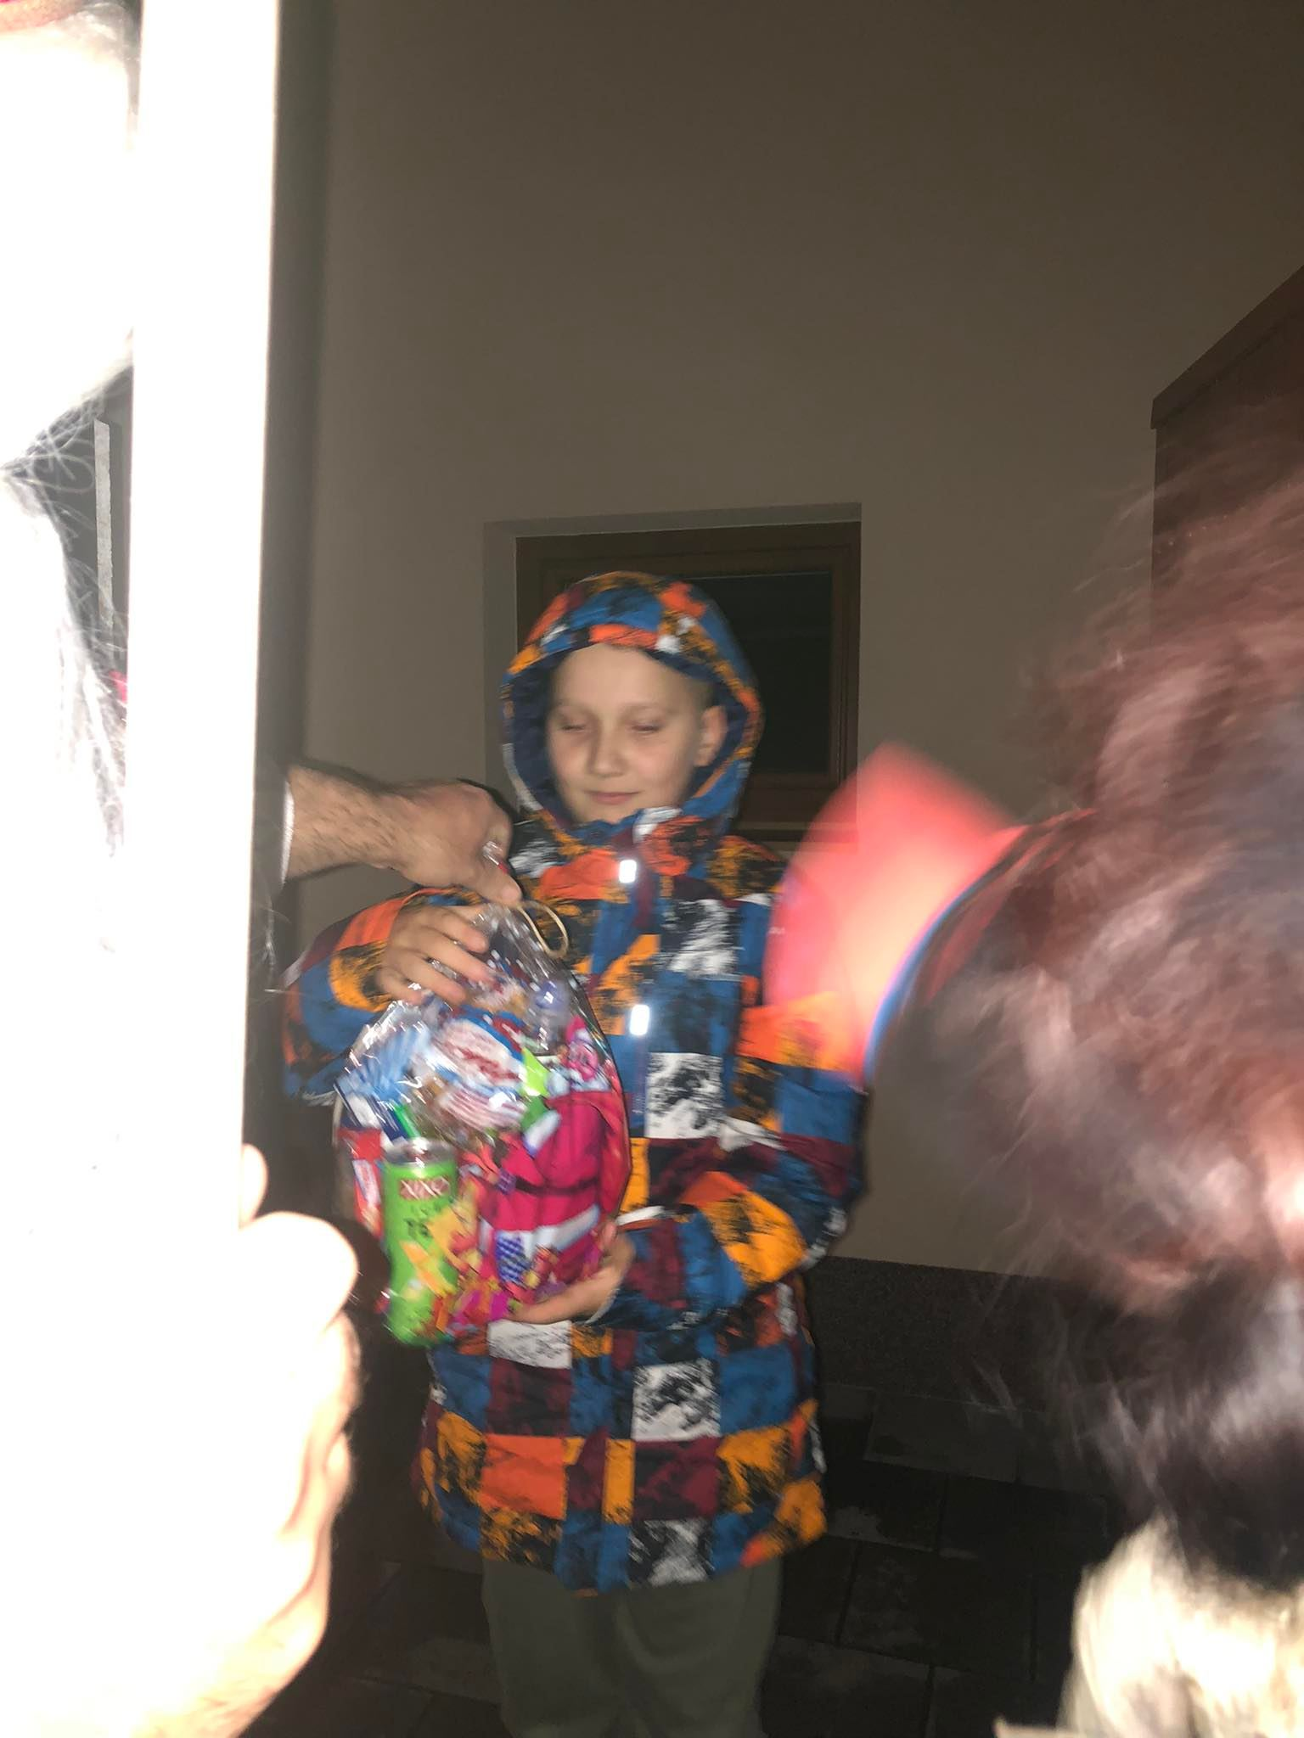

Slide 10
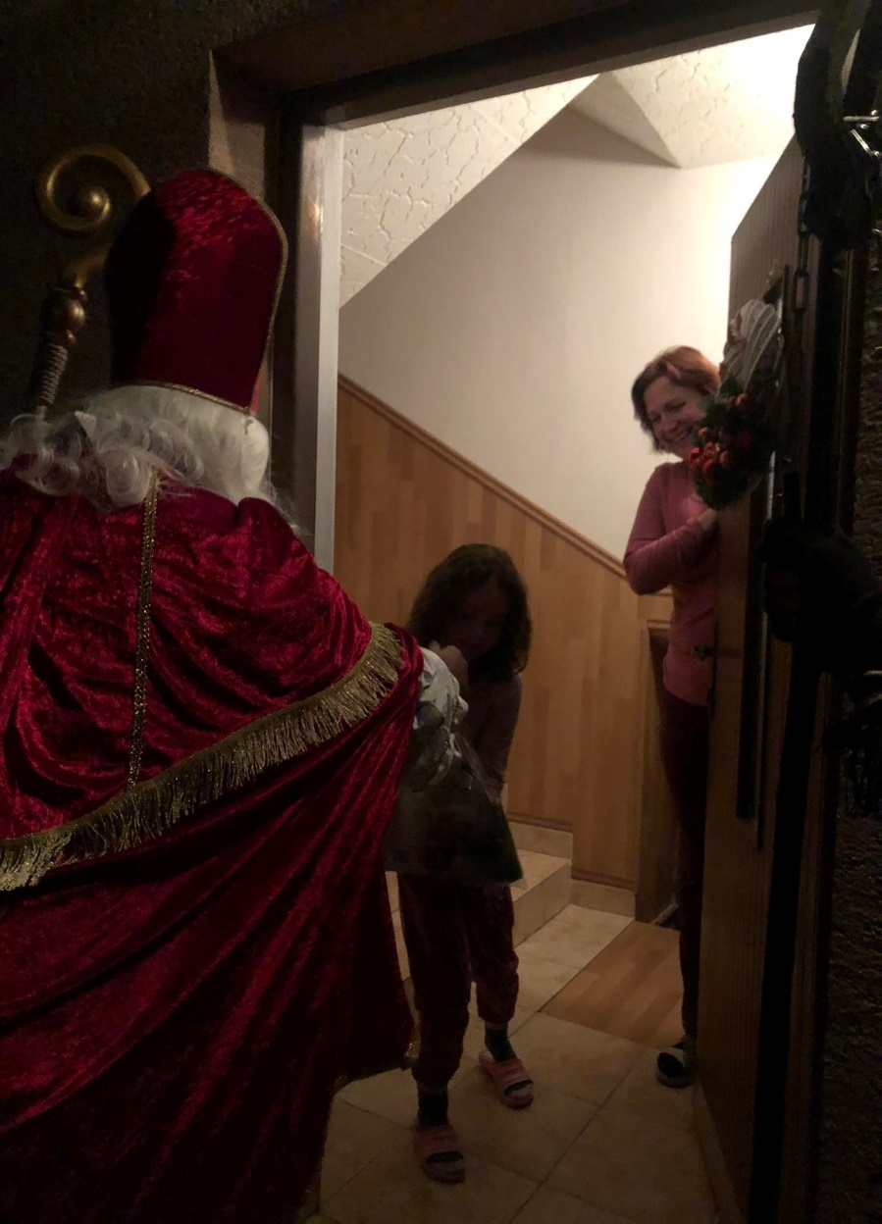
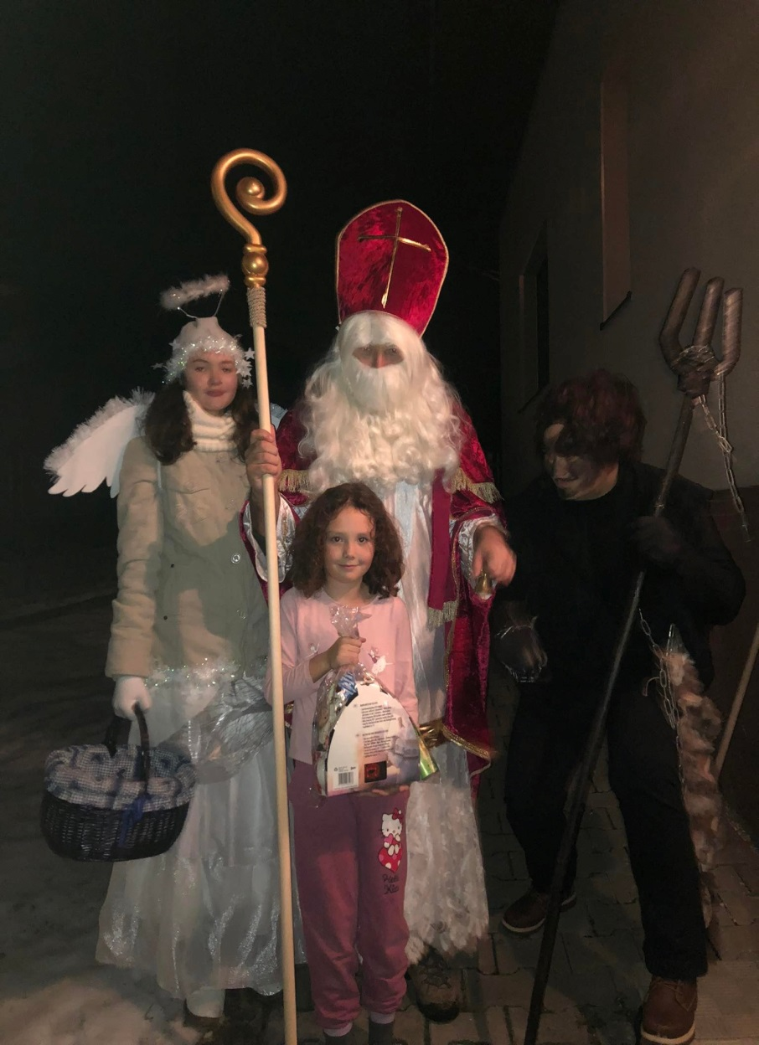
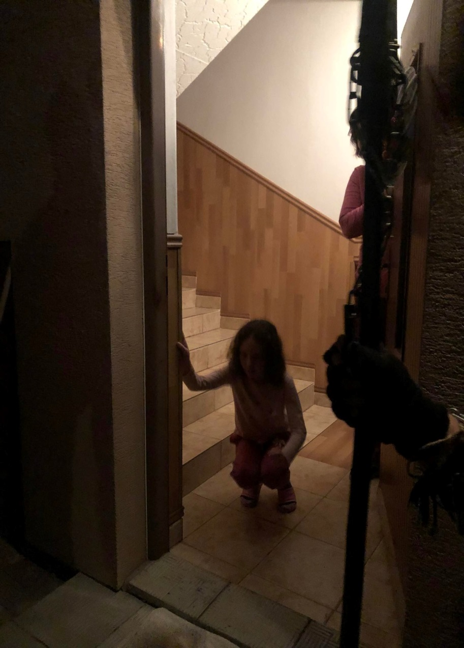

Slide 11
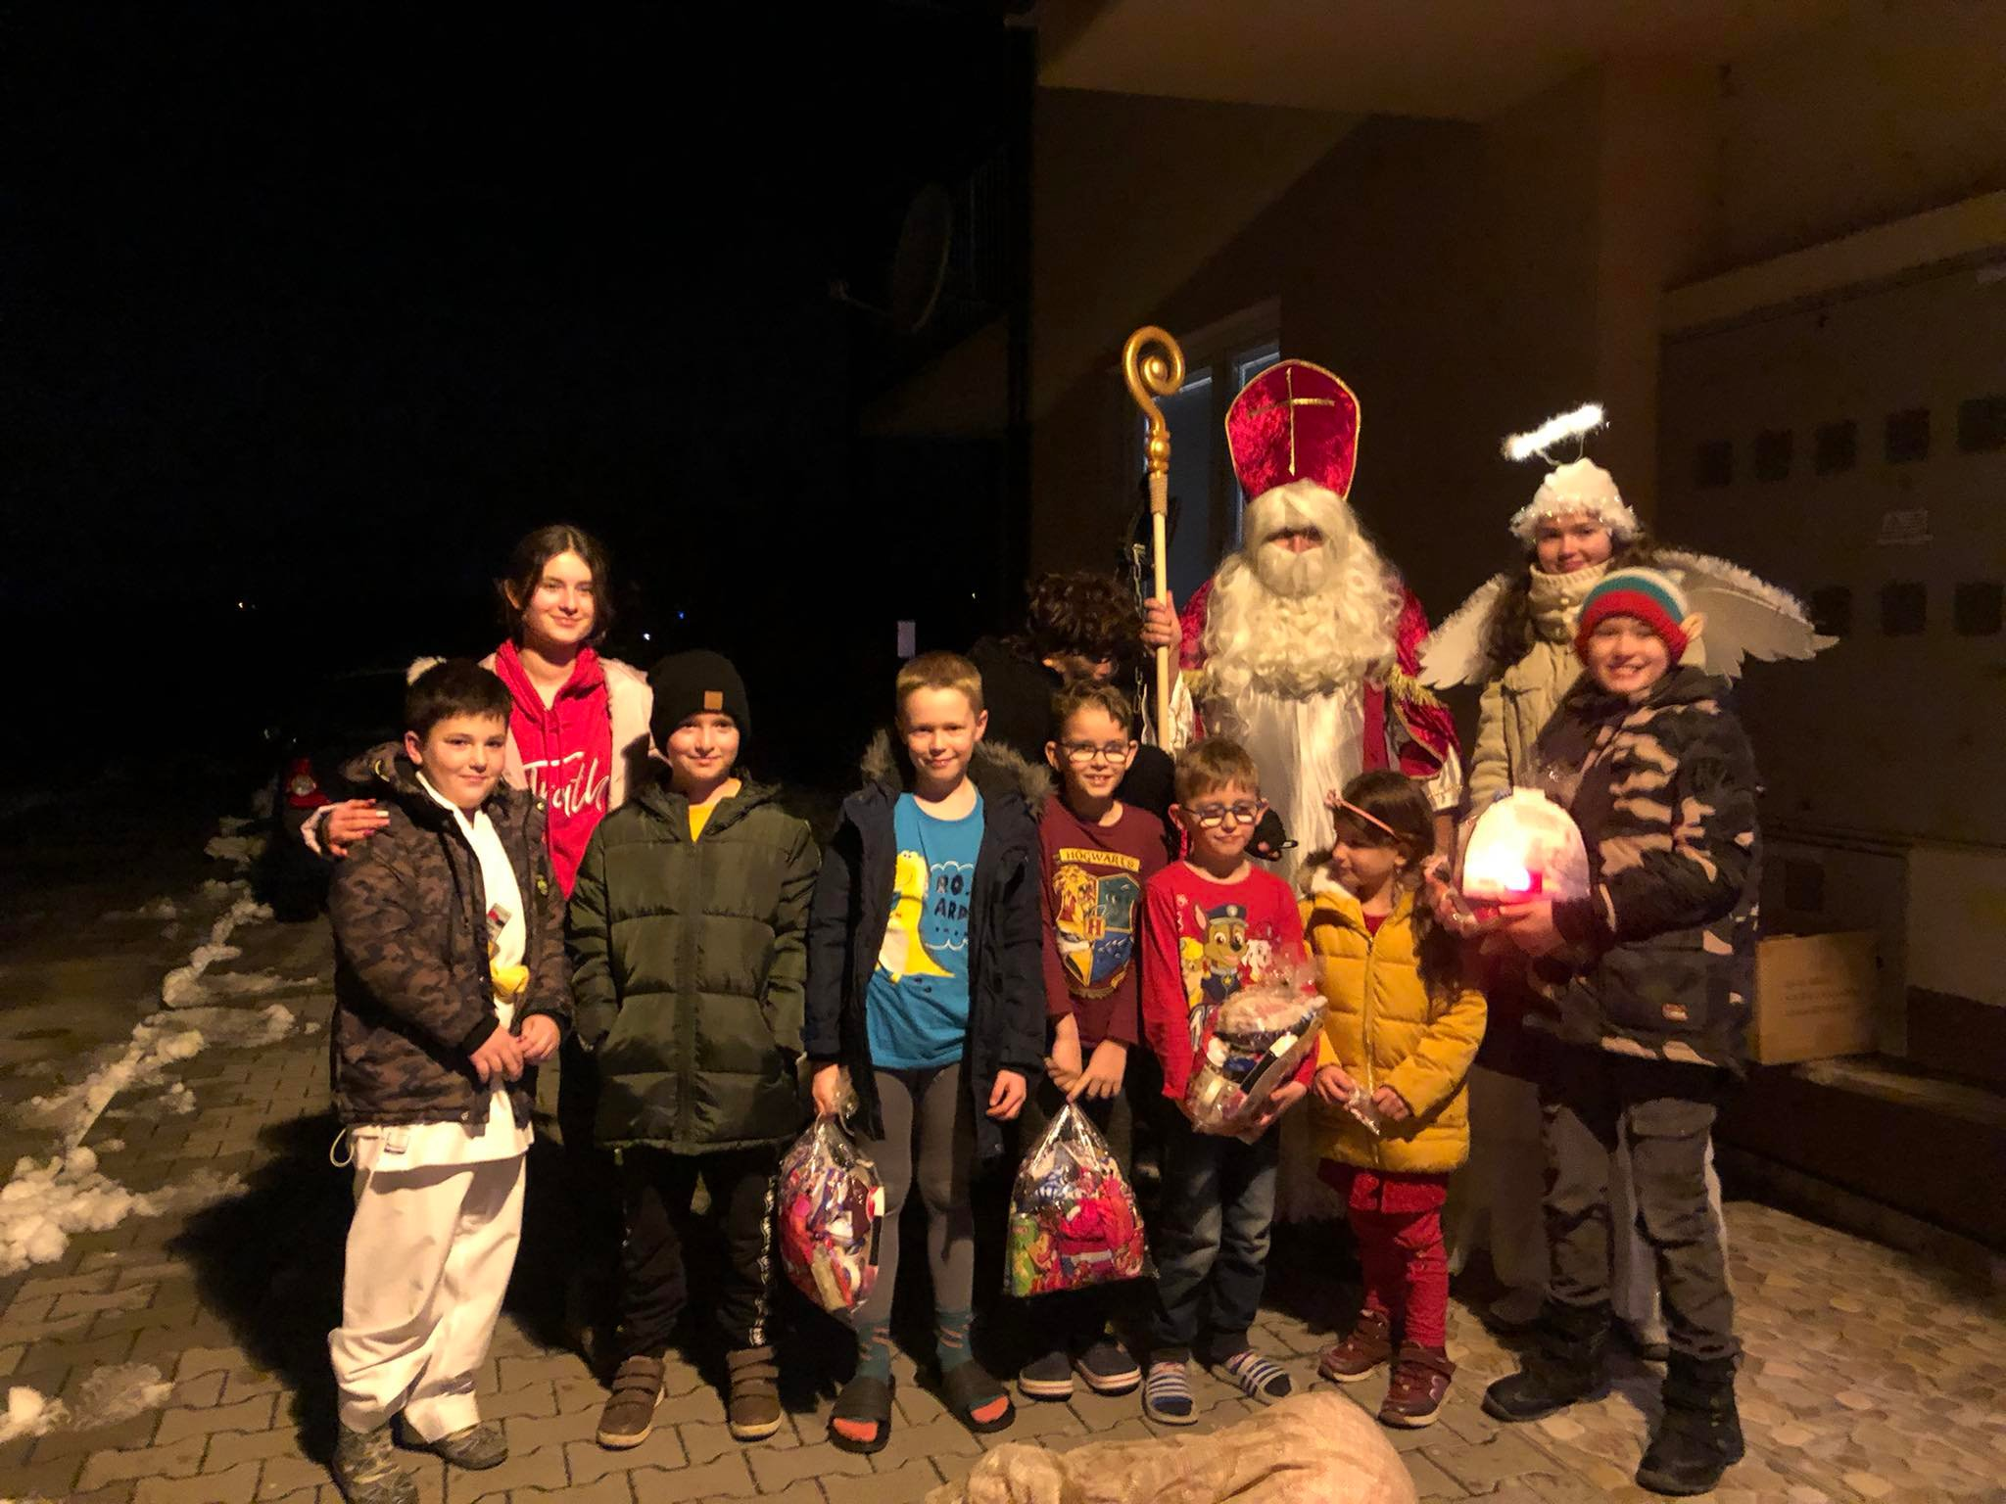

Slide 12
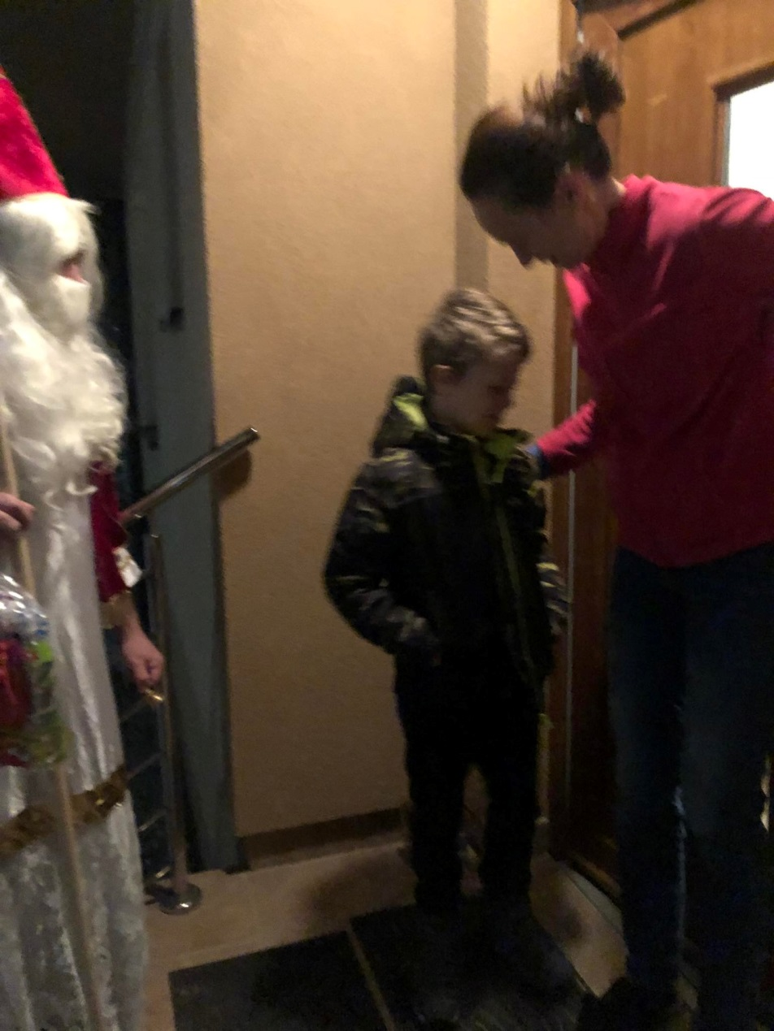
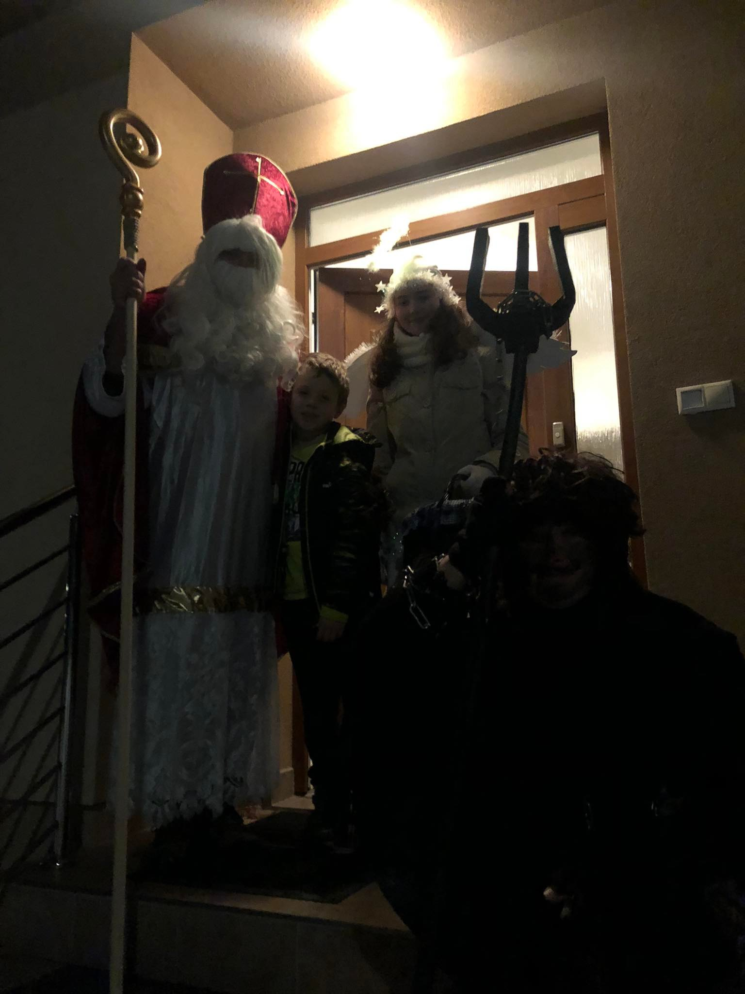

Slide 13
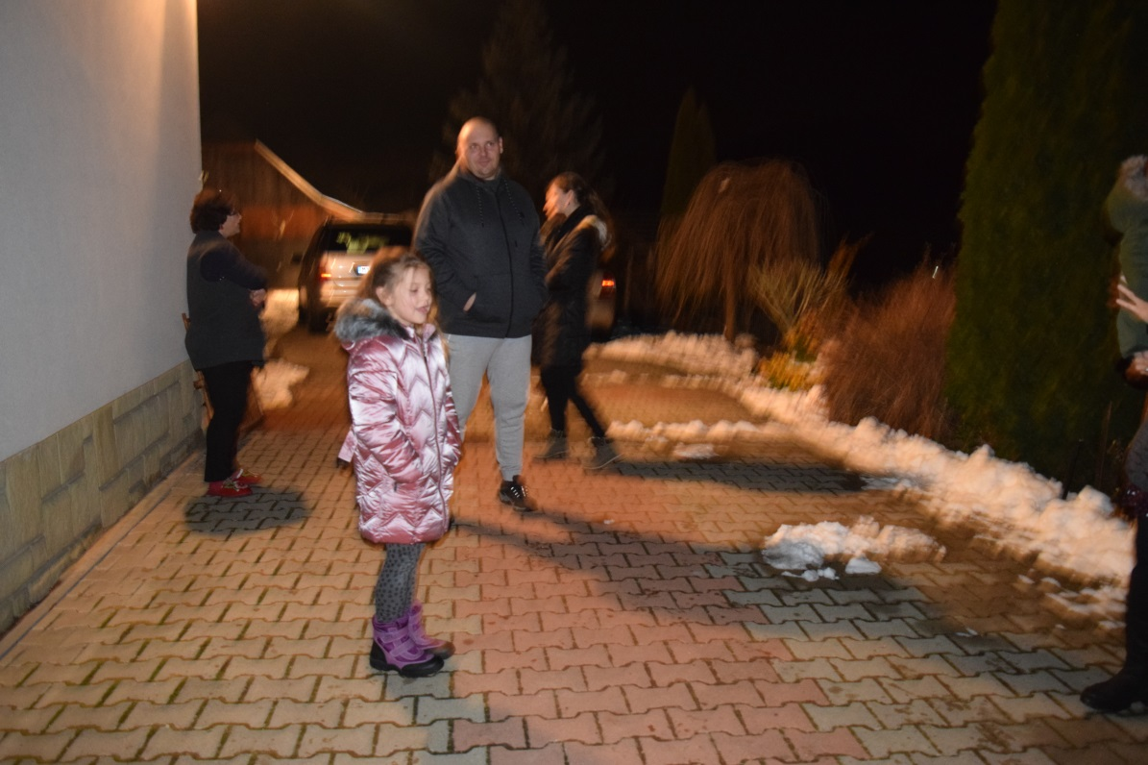
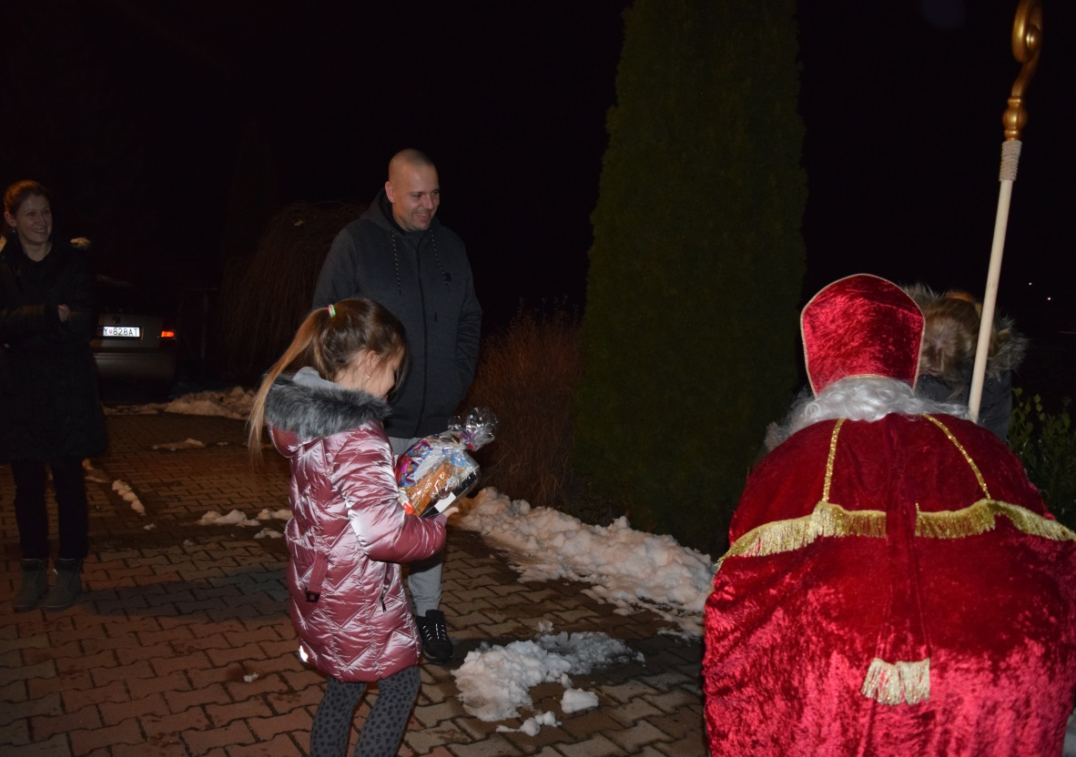
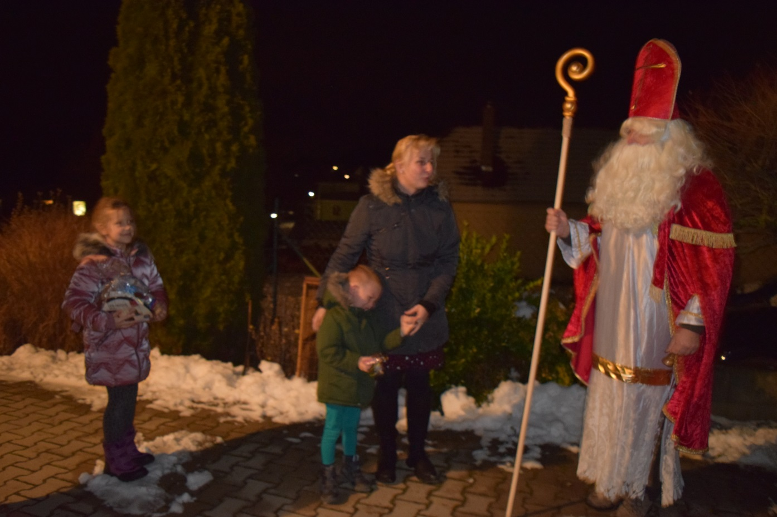

Slide 14
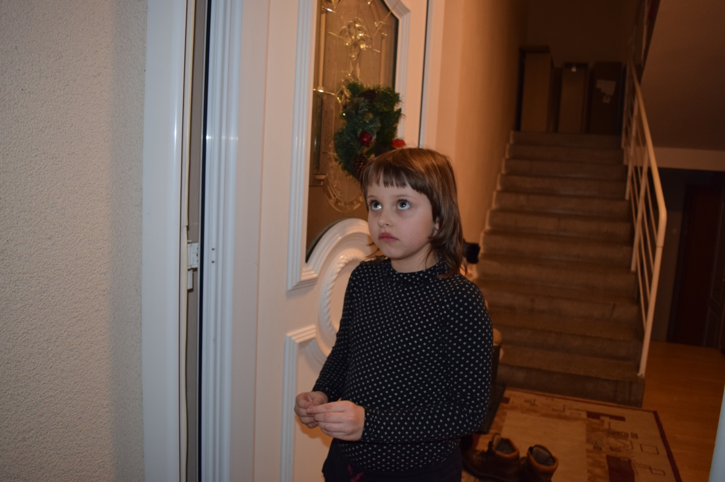
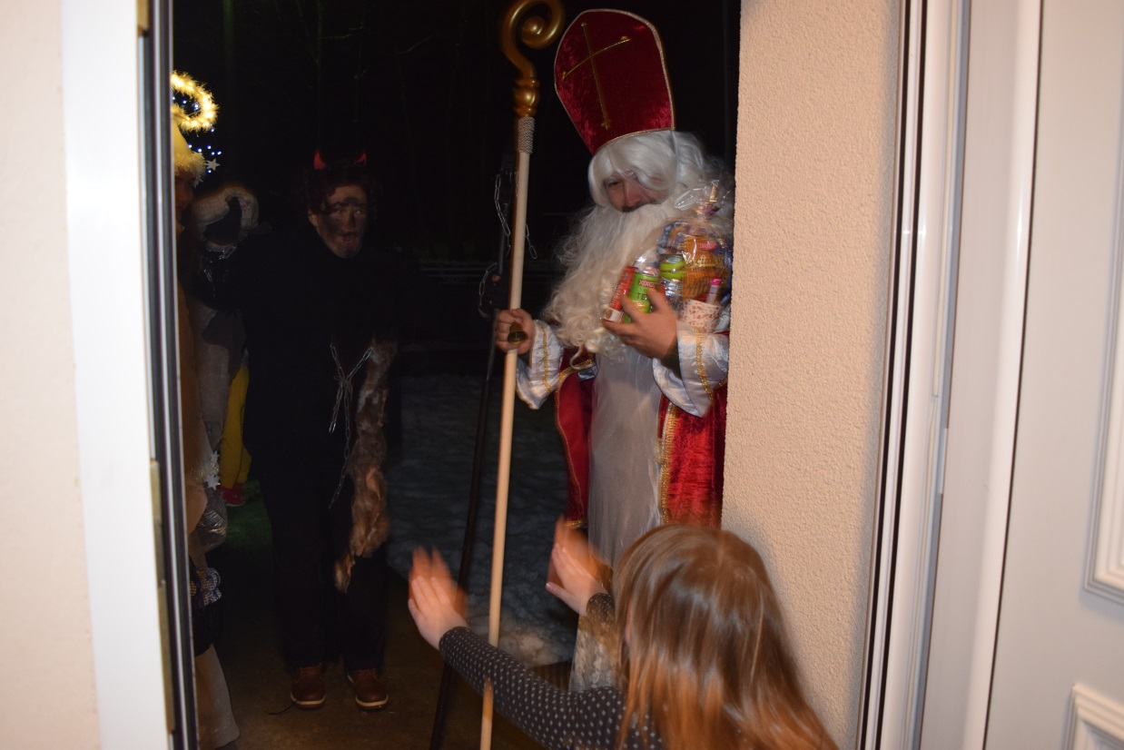
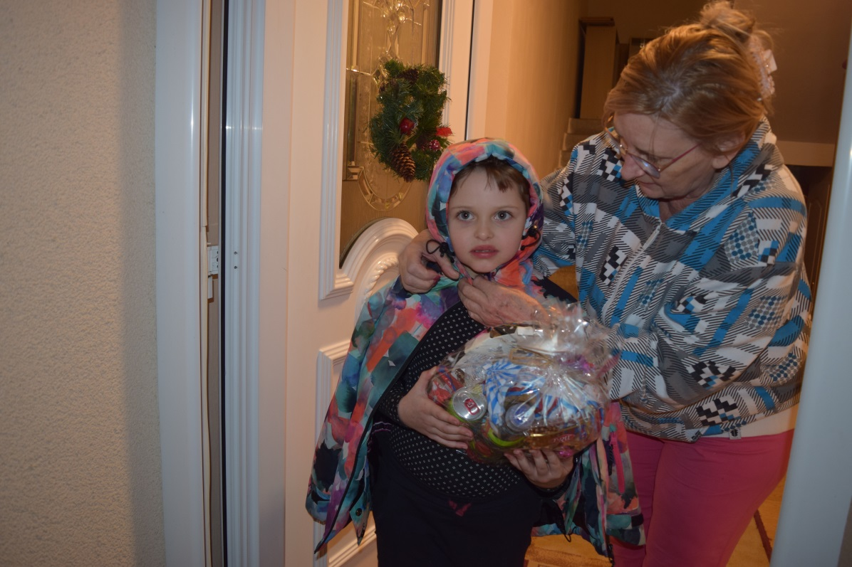
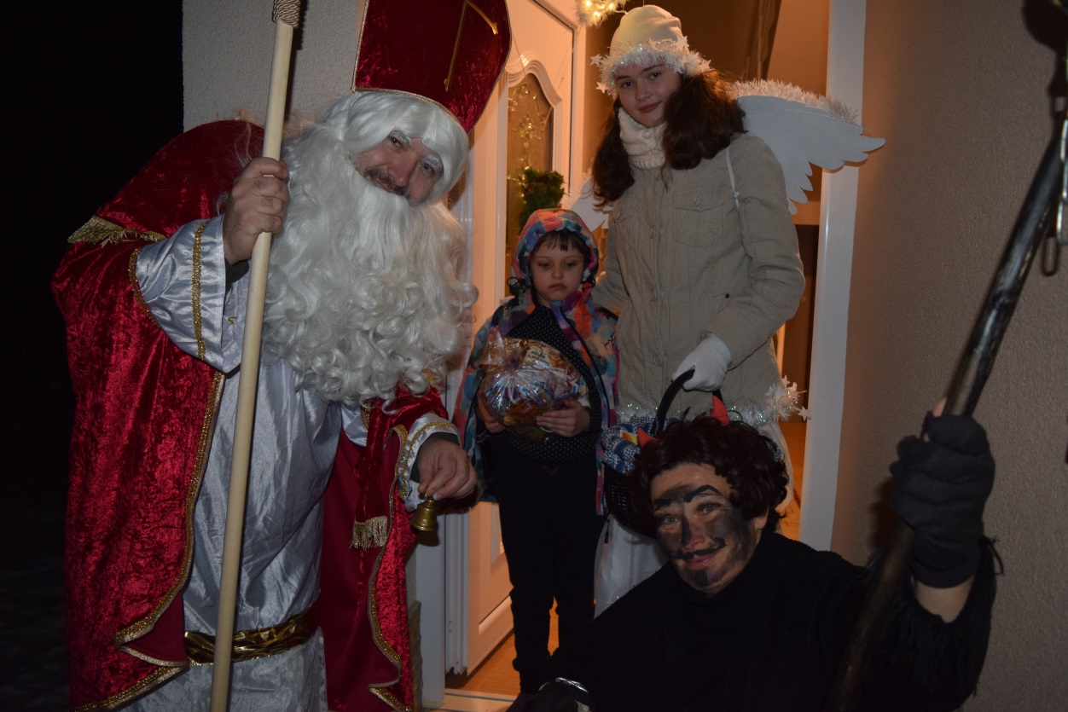

Slide 15
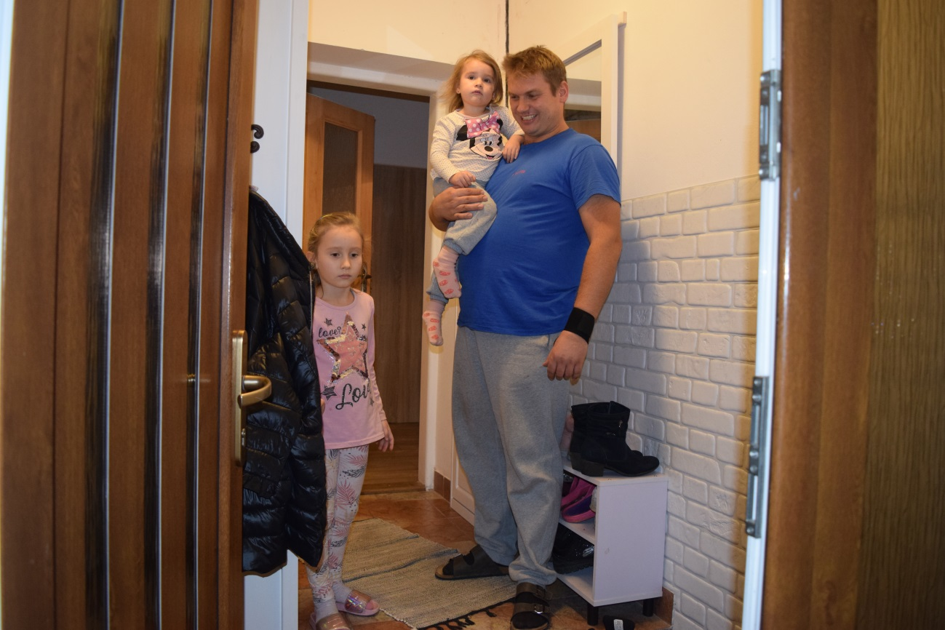
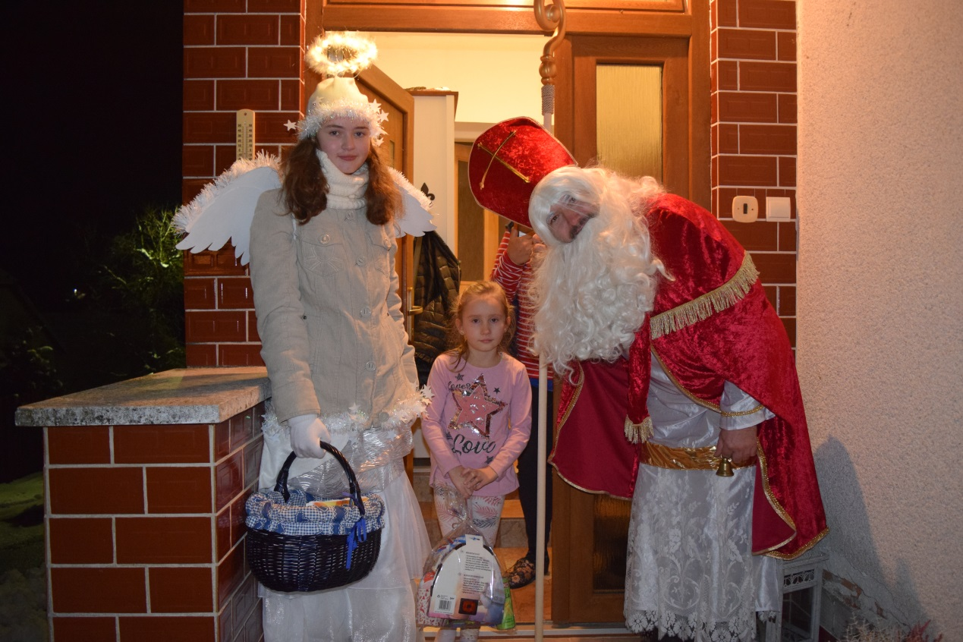

Slide 16
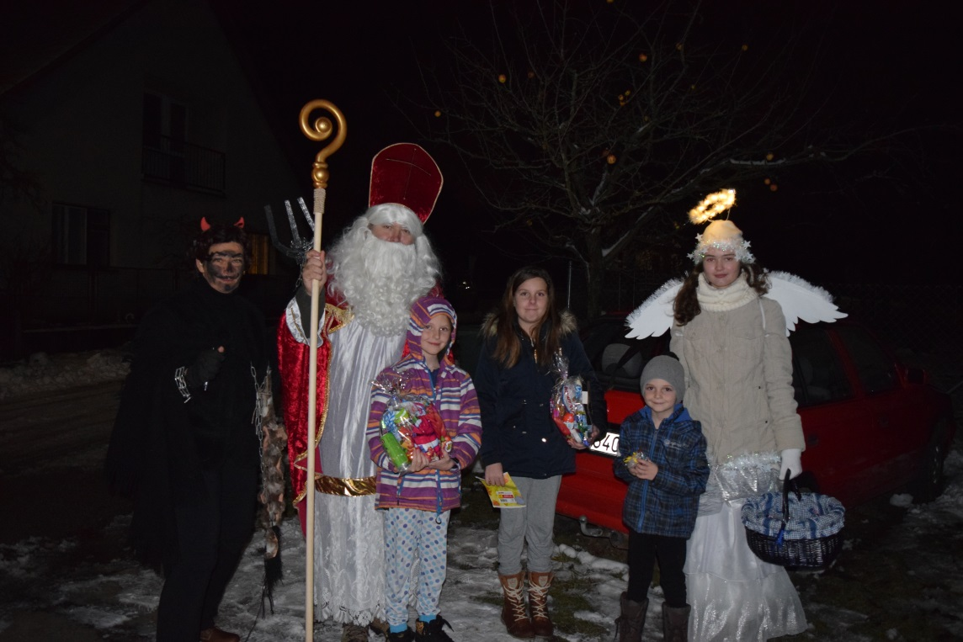
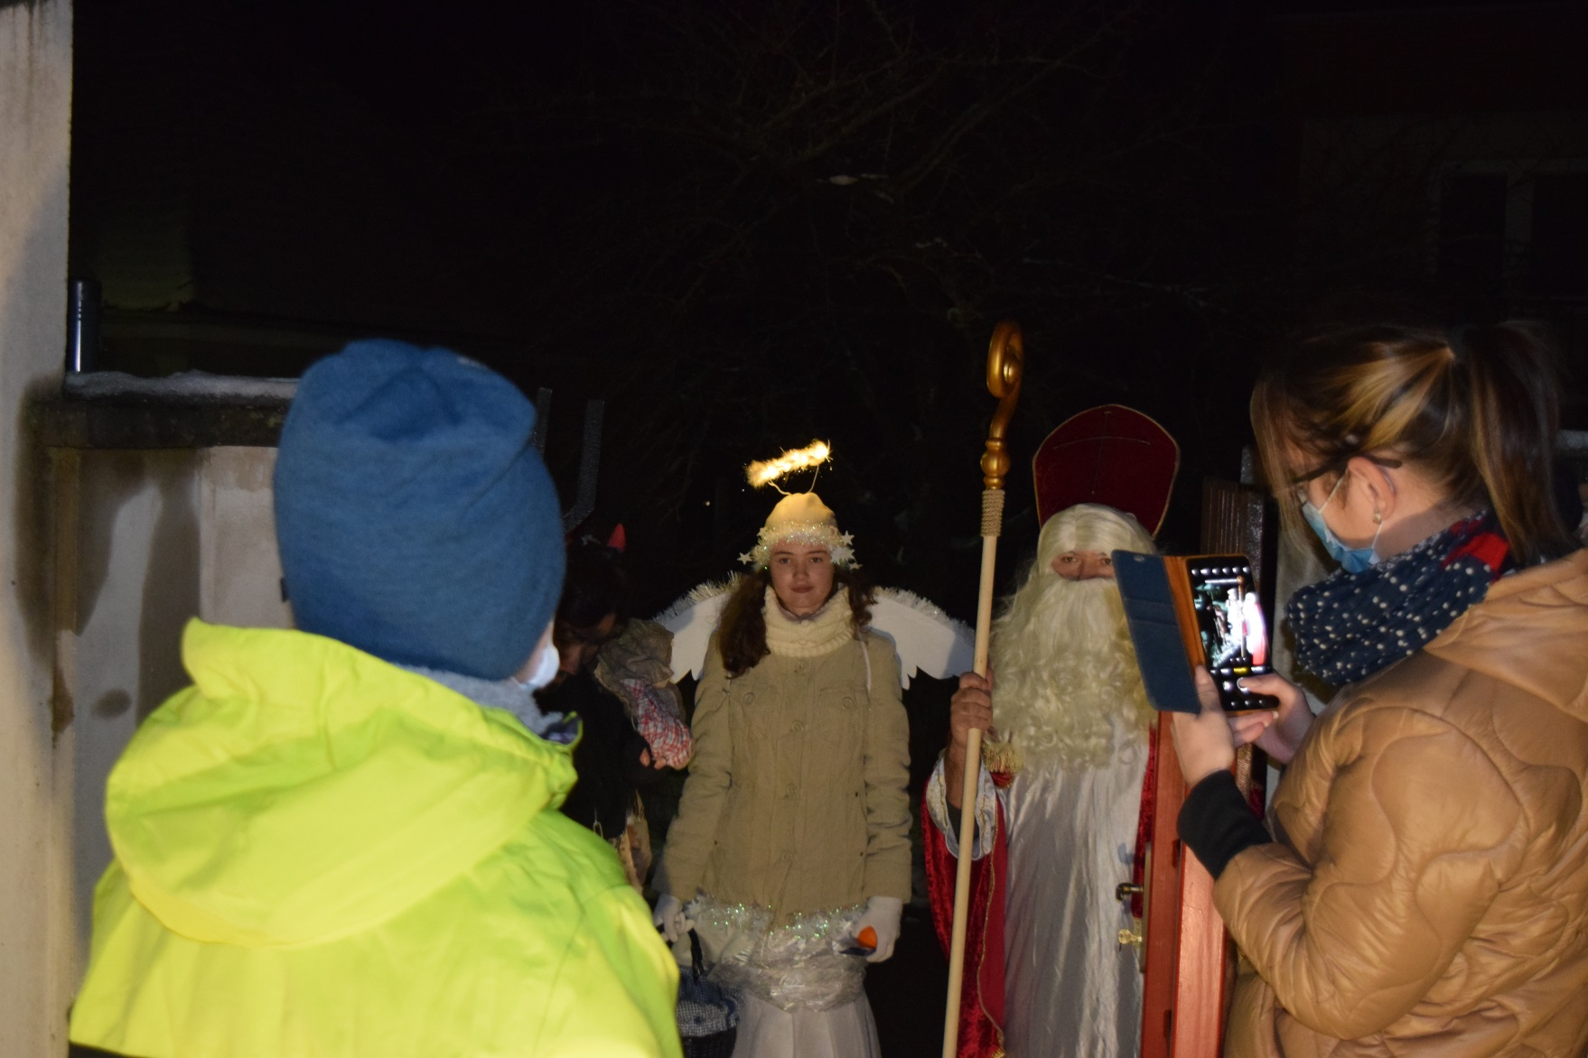

Slide 17
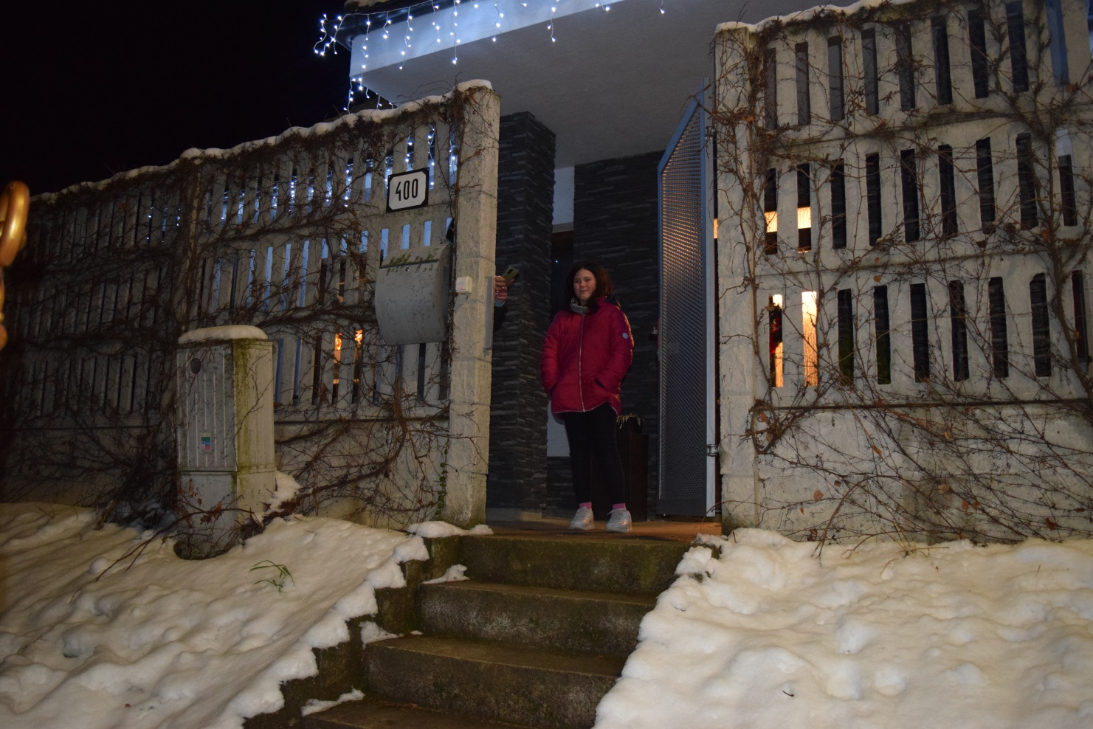
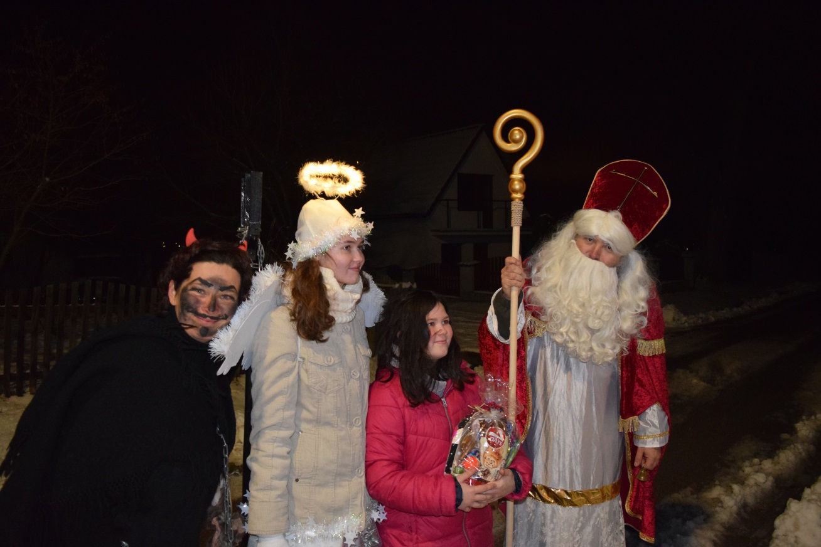
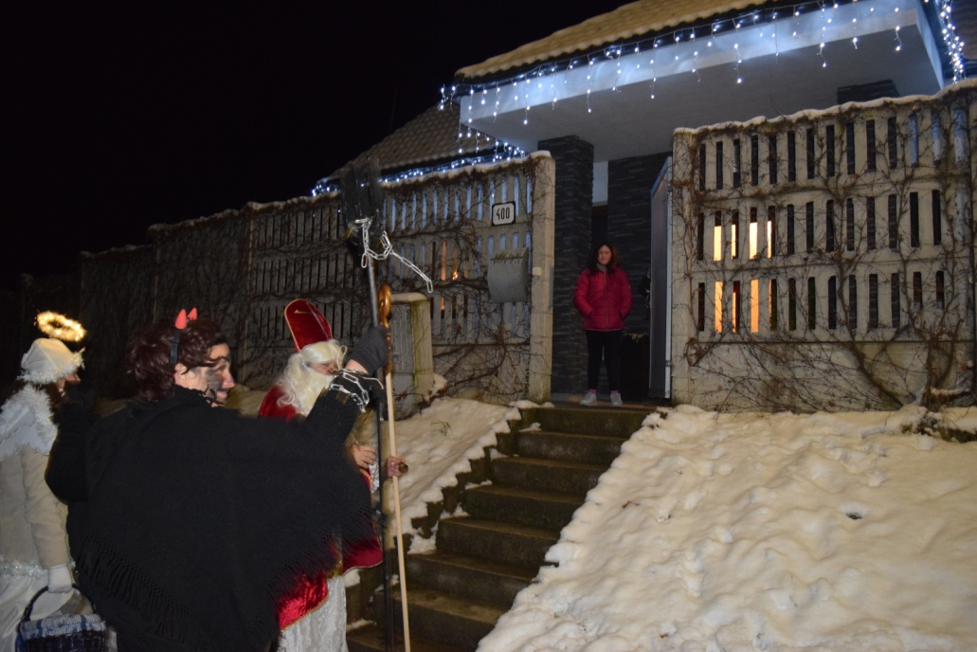

Slide 18
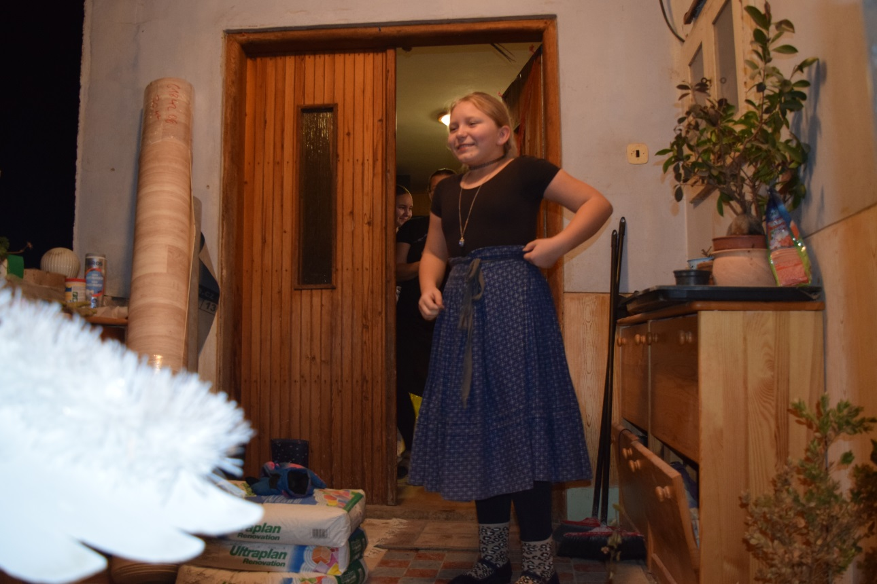
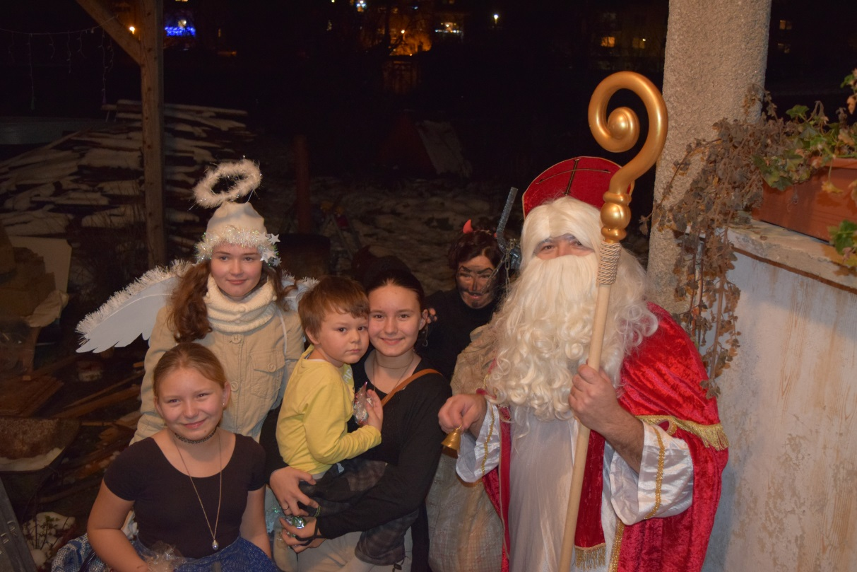

Slide 19
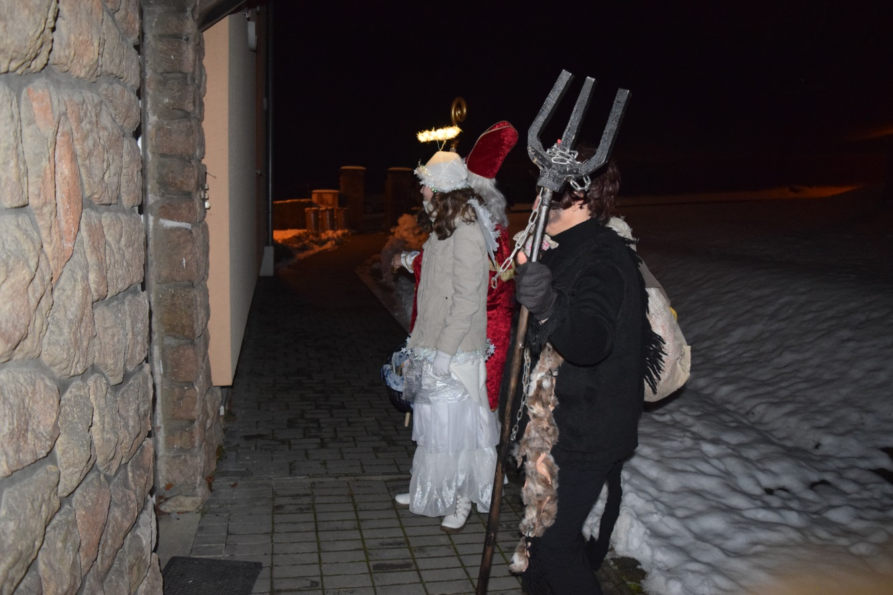
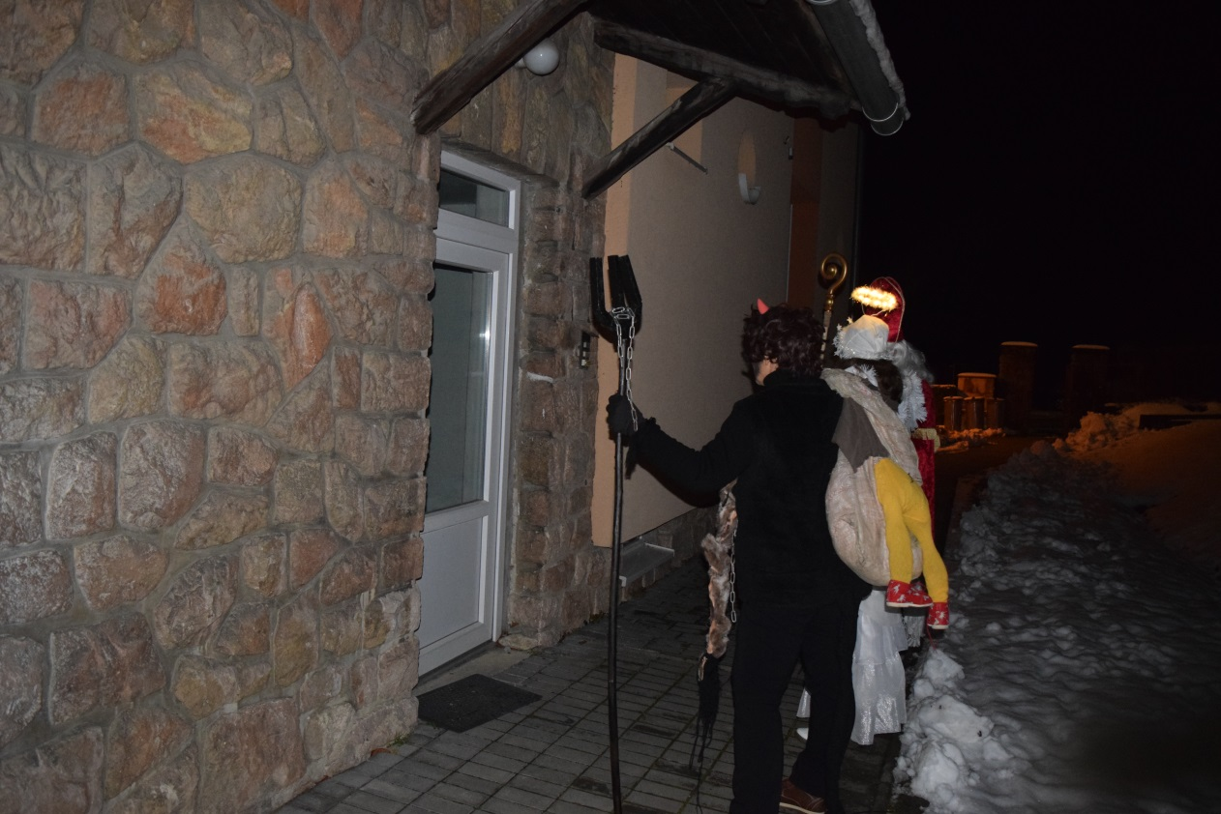

Slide 20
Ďakujeme!
Poďakovanie patrí rodine Liškovej, Cibulkovej, Feriancovej, Cibulkovej S., Gogovej, Konečnej a firme Scherdel.

